Slide 1
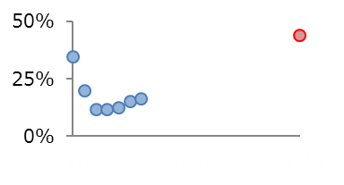
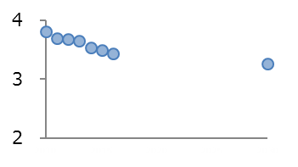
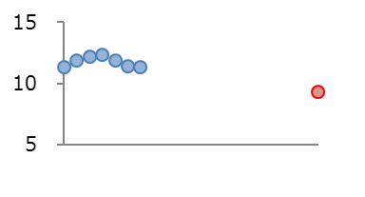
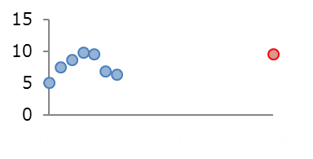
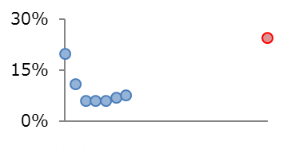
30年エネルギーミックスの進捗 ～着実に進展。他方で道半ば～
 | 震災前 （2010年度） | 震災後 (2013年度) | 足下 (2016年度) | ミックス （2030年度） | 進捗状況
①ゼロエミ電源 比率 | 35％ 再エネ9% 原子力25％ | 12% 再エネ11% 原子力1% | 16% 再エネ15％ 原子力2％ | 44％ 再エネ22~24％ 原子力22~20％
②省エネ (原油換算の 最終エネルギー消費) | 3.8億kl 産業・業務：2.4 家 庭：0.6 運 輸：0.9 | 3.6億kl 産業・業務：2.3 家 庭：0.5 運 輸：0.8 | 3.4億kl 産業・業務：2.1 家 庭：0.5 運 輸：0.8 | 3.3億kl 産業・業務：2.3 家 庭：0.4 運 輸：0.6
③CO2排出量 (エネルギー起源) | 11.4億トン | 12.4億トン | 11.3億トン | 9.3億トン
④電力コスト (燃料費＋ FIT買取費) | 5.0兆円 燃料費：5.0兆円 (原油価格84$/bbl) FIT買取：0兆円 | 9.7兆円 燃料費：9.2兆円 (原油価格110$/bbl) 数量要因＋1.6兆円 価格要因＋2.7兆円 FIT買取：0.5兆円 | 6.2兆円 燃料費：4.2兆円 (原油価格48$/bbl) 数量要因▲1.0兆円 価格要因▲4.1兆円 FIT買取：2.0兆円 | 9.2~9.5兆円 燃料費：5.3兆円 (原油価格128$/bbl) FIT買取:3.7~4.0兆円
⑤エネルギー 自給率 (1次エネルギー全体) | 20％ | 6％ | 8% | 24％
取組指標
2010年度
2016年度
2010年度
経済成長1.7%/年
2016年度
2013年度
(ミックス策定時)
2030年度
徹底した
省エネ
成果指標
2016年度
2010年度
2030年度
2030年度
2010年度
2016年度
2030年度
2010年度
2016年度
※四捨五入の関係で合計があわない場合がある。
※2030年度の電力コストは系統安定化費用0.1兆円を含む。
出所）総合エネルギー統計(確報値)等を基に資源エネルギー庁作成

